Slide 1

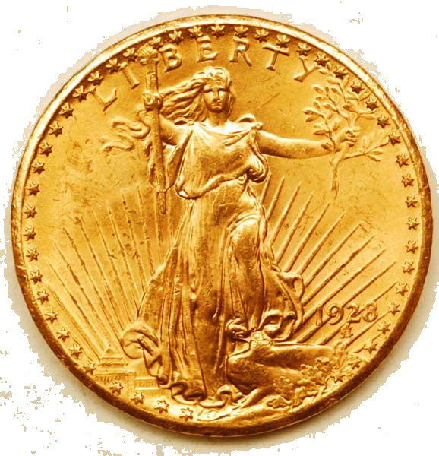
一枚金币

Slide 2
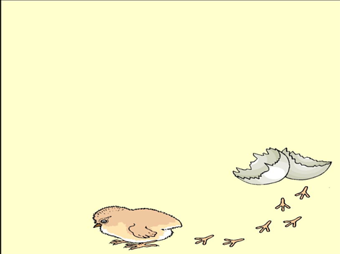
PPT模板下载：www.1ppt.com/moban/ 行业PPT模板：www.1ppt.com/hangye/
节日PPT模板：www.1ppt.com/jieri/ PPT素材下载：www.1ppt.com/sucai/
PPT背景图片：www.1ppt.com/beijing/ PPT图表下载：www.1ppt.com/tubiao/
优秀PPT下载：www.1ppt.com/xiazai/ PPT教程： www.1ppt.com/powerpoint/
Word教程： www.1ppt.com/word/ Excel教程：www.1ppt.com/excel/
资料下载：www.1ppt.com/ziliao/ PPT课件下载：www.1ppt.com/kejian/
范文下载：www.1ppt.com/fanwen/ 试卷下载：www.1ppt.com/shiti/
教案下载：www.1ppt.com/jiaoan/
学习目标
1.朗读并讲述故事，体会课文按事情发展的先后顺序写作的思路，感悟老人这么做是想让儿子懂得劳动换取金钱的道理。
2.学习要认识和要写的生字。
3.分角色朗读课文，体会儿子“受不了”的心情。

Slide 3
我会读
差
（chāi）
（差事）

Slide 4
我会写
懒惰俄筋省
俭钱逛傍挣

Slide 5
（1）本文写谁？写了一件什么事？
①父亲为什么要把金币扔进火炉里？
②父亲怎么知道金币不是儿子挣的？
③儿子为什么笑起来，走了？
（2）画出你体会最深的句子。

Slide 6
自读课文，找出最能体现每个人的词或句，完成表格。
 | 第一次 | 第二次 | 第三次
父亲
母亲
儿子
关系
爱

Slide 7
 | 第一次 | 第二次 | 第三次
父亲 | 接、扔 “这不是你挣来的。” | 接、扔 “别骗我了，孩子，” 爸爸说，“这不是你挣来的。” | 接、扔 “不，孩子，这也不是你挣来的！” “现在，我相信这是你自己挣来的钱！”
母亲 | 给，教他说：“你到外面逛逛去……..” | 又给，说：“明天你到山里逛去，……” | 说：“不，孩子呀，不能再骗爸爸了，你自己挣钱去，找活干，哪怕一天挣两文钱也好，把挣来的钱交给爸爸，他会相信你的。”
儿子 | 笑了笑，走开了 | 又笑了笑，走开了 | 受不了，跑，抓，大声叫到：“爸爸，你疯了！我替人家当牛做马，整整干了一个星期的苦差使，才挣来这枚金币！而你，却把它扔进火炉里去烧！”
关系 | 欺骗 | 欺骗 | 自己辛苦挣钱
爱 | 疼爱 | 溺爱 | 关爱

Slide 8
读一读下面的句子，体会号的用法，你一定能读得很棒的！
“这不是你挣来的。”
“别骗我了，孩子，” 爸爸说，“这不是你挣来的。”
“不，孩子，这也不是你挣来的！”
“现在，我相信这是你自己挣来的钱！”
要想读出感情，
一定要联系说话人
当时的心情。

Slide 9
你愿意扮演这位母亲吗？来试试吧！
她到儿子跟前，给他一枚金币，教他说：“你到外面逛逛去，愿意到哪里就到哪里。傍晚回来，把这枚金币交给你爸爸，就说是你挣来的钱。”
妈妈又给儿子一枚金币说：“明天你到山里逛逛去，到傍晚，要跑两俄里路，跑得浑身冒汗，然后到你爸爸跟前，对他说：这枚金币挣来可不容易啊！”
妈妈晓得事情不行了，就说：“不，孩子呀，不能再骗爸爸了，你自己挣钱去，找活干，哪怕一天挣两文钱也好，把挣来的钱交给爸爸，他会相信你的。”

Slide 10
儿子受不了啦，忙跑到炉前，用手从熊熊大火里把金币抓出来，大声叫道：“爸爸，你疯了！我替人家当牛做马，整整干了一个星期的苦差使，才挣来这枚金币！而你，却把它扔进火炉里去烧！”
你认为怎样读最能
体现儿子的受不了？

Slide 11
问 题 银 行
文中出现几次“受不了”，找出那段话读一读，体会他们各自的感受，谈一谈你的看法。
母亲在面对父亲的安排是如何做的，勾出最能体现母亲态度的语句，你想对母亲说什么？
老人想让儿子明白什么道理？
你从文中如何看待“钱”，谈谈自己的体会。
不用别人帮忙，你能解决哪几个？

Slide 12
你想对谁说，说什么？
可以是文中的
父亲、母亲、儿子、
或者对自己、朋友，
大胆说吧！

Slide 13
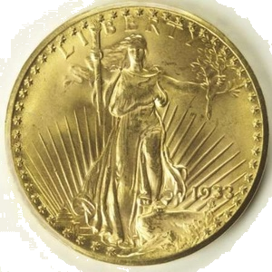
再见

